Slide 1
PEMBERIAN OBAT PADA BAYI DAN BALITA SESUAI KEWENANGAN DAN STANDAR
Rosmawaty

Slide 2
DefInisi Pengobatan Komplementer
Menurut kamus besar bahasa indonesia (KBBI), terapi adalah usaha untuk memulihkan kesehatan orang yang sedang sakit, pengobatan penyakit, perawatan penyakit. Komplementer adalah bersifat melengkapi, bersifat menyempurnakan.

Slide 3
Konsep Dasar Pengobatan Komplementer
Definisi pengobatan komplemeter sebagai pengembangan terapi tradisional dan ada yang diintegrasikan dengan terapi modern yang mempengaruhi keharmonisan individu dari aspek biologis, psikologis, dan spiritual
Obat merupakan sebuah supstansi yang di berikan kepada manusia sebagai perawatan atau pengobatan bahkan pencegahan terhadap berbagai gangguan yang terjadi didalam tubuh.

Slide 4
Jenis-jenis Pengobatan Komplementer
Permenkes RI nomor : 1109/menkes/per/2007 adalah :
Intervensi tubuh dan pikiran (mind and body interventions) : hipnoterapi, mediasi, penyembuhan spiritual, doa dan yoga .
Sistem pelayanan pengobatan alternatif : akupuntur, akupresur, naturopati, homeopati, aromaterapi, ayurveda
Cara penyembuhan manual : chiropractice, healing touch, tuina, shiatsu, osteopati, pijat urut
Pengobatan farmakologi dan biologi : jamu, herbal.
Cara lain dalam diagnosa dan pengobatan : terapi ozon, hiperbarik, eec

Slide 5
Pemberian obat pada bayi dan balita sesuai wewenang dan standar yang berlaku
Pemberian obat pada bayi dan balita sesuai wewenang dan standar yang berlaku
Berikan obat sesuai aturan atau berikan sesuai anjuran dokter/ petugas kesehatan yang meresepkan obat tersebut
Berikan obat sesuai waktu, misalnya harus di berikan sebelum atau sesudah makan
Berikan sesuai dosis anjuran, sebaiknya gunakan sendok takar yang ada dalam kemasan obat tersebut
Perhatikan apabila muncul gejala alergi, stop pemberian obat dan segera konsultasi dgn dokter
Jangan mengulang pemberian obat yang sama pada anak walau dengan gejala dan penyakit yang sama dengan sebelumnya. Konsultasi dulu ke dokter.
Hindari pemberian obat bebas yang tdk jelas kandungannya/komposisinya

Slide 6
Cara memberikan obat pada bayi yang benar
Cuci tangan sebelum menyiapkan atau memberikan obat
Jenis obat yang di berikan berbentuk cair, kocok dahulu sebelum membuat kemasan, untuk memastikan tidak ada endapan yang tertinggal di dalam botol
Menggunakan sendok teh atau sendok makan hanya jika obat tersebut tidak menyediakan alat takar sendiri
Hindari mengurangi atau menambah dosis obat yang dianjurkan
Sebagian dosis obat di dasarkan pada berat badan dan usia bayi dan balita
Jangan keliru dalam membedakan antara sendok makan dan sendok teh
Ingat bahwa satu sendok teh sama dgn 5 cc
Hindari menggunakan resep lama
Cermati beberapa kali obat tersebut sebelum di konsumsi

Slide 7
Panduan pemberian obat pada bayi dan balita
Beritahu petugas kesehatan jika bayi/balita tdk sanggup mengkonsumsi obat. Misalnya saat anak selalu munta tiap minum atau makan
Selalu baca petunjuk penggunaan obat sebelum diberikan pada bayi/balita.
Pilih obat yang menyediakan gelas, sendok takar khusus dengan ukuran yang tertera pada takaran terseut
Saat membeli obat pastikan mendapat informasi dosis dan waktu pemberian obat
Sebaiknya konsultasikan obat bebas kepada dokter sebelum memberikan pada bayi/balita
Cek tanggal kadaluarsa

Slide 8
Asuhan Kebidanan Komplementer terkait Pemberian obat pada Bayi Baru Lahir, Bayi, Balita, dan APRAS yang telah di lakukan penelitian

Slide 9
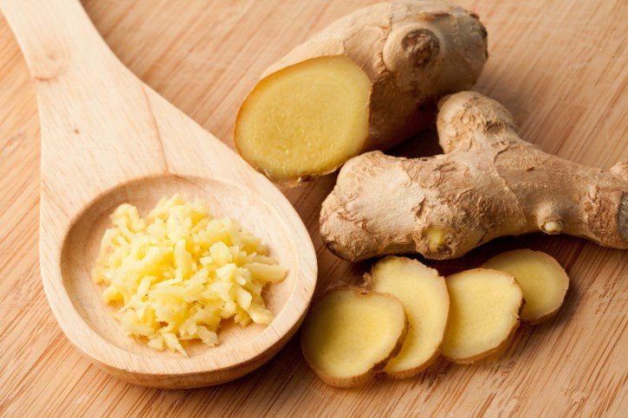
KENCUR Menyembuhkan influenza
Pengaplikasian ekstrak kencur, dengan mengambil ekstraknya yang kemudian dicampur dengan madu untuk meredakan flu pada anak.

Slide 10
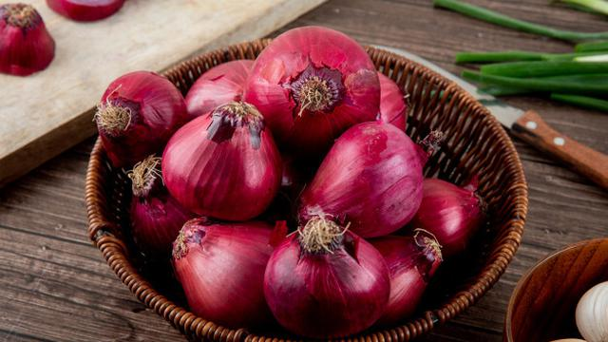
BAWANG MERAH Meredakan demam pada anak
Bawang merah dapat digunakan sebagai penurun suhu tubuh khususnya pada anak usia 1-5 tahun. Yang mengalami peningkatan suhu tubuh. Propil disulfide dan propil metal disulfide yang mudah menguap ini jika dibalurkan pada tubuh akan menyebabkan memungkinkan percepatan perpindahan panas dari tubuh ke kulit

Slide 11
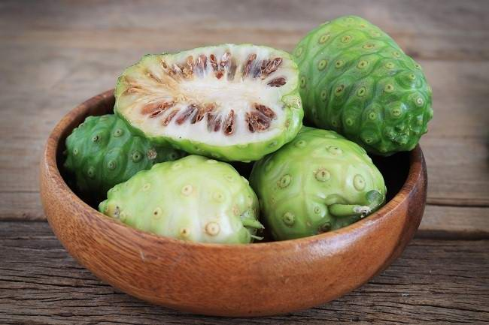
DAUN MENGKUDU Menangani kembung pada bayi
Daun mengkudu bisa meringankan perut kembung dan demam pada bayi. Caranya, panaskan daun mengkudu di atas api beberapa saat, lalu oleskan minyak kelapa. Tempelkan pada perut atau dahi saat masih hangat, lalu ulang beberapa kali (lestari, 2016).

Slide 12
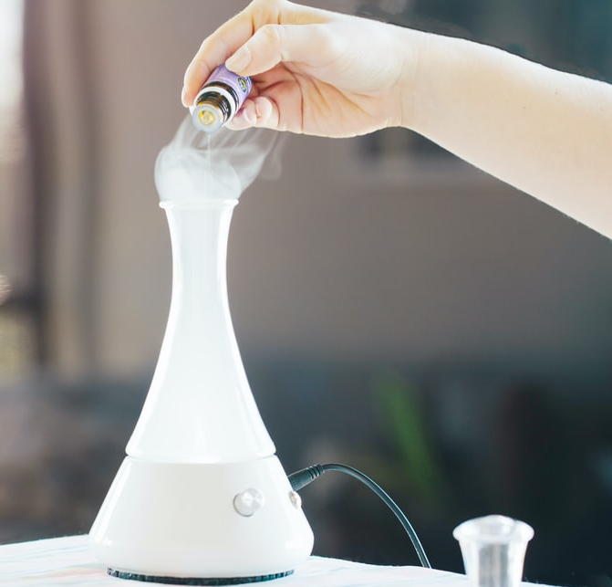
Aromaterapi
Minyak Atsiri = Tanaman Aromatik
Fungsi : Meningkatkan Kesehatan Fisik & Emosi Respon (+ ) pada tubuh
Contoh : Lavender = Esensial Oil
Daya Tangkap anak Prasekolah lebih cepat
Contoh Jenis Aromaterapi Beberapa minyak esensial :
Kayu putih (Eucalyptus Globulus)
Rosemary (Rosemarinus Officinalis)
Bunga mawar

Slide 13
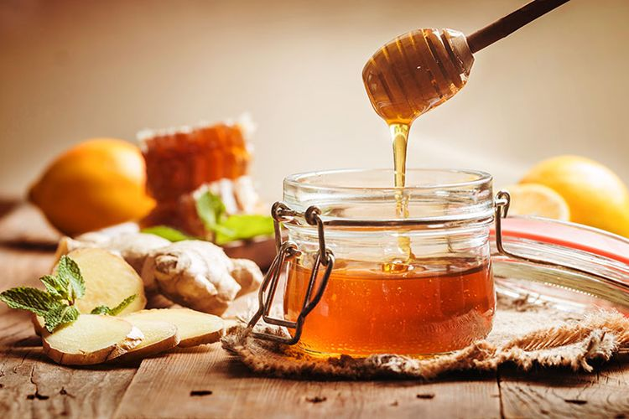
PEMBERIAN MADU Menangani batuk
Penggunaan madu diberikan pada anak usia >1 tahun, di berikan dengan dosis 10cc/hari di larutkan dalam 50cc air mineral hangat pada waktu 30 menit sebelum tidur (sopo, miceli et al., 2015).

Slide 14
PEMBERIAN MADU Menangani diare
Madu membantu dalam penggantian cairan tubuh yang hilang akibat diare. Dalam cairan rehidrasi, madu dapat menambah kalium dan serapan air tanpa meningkatkan serapan natrium. Hal itu membantu memperbaiki mukosa usus yang rusak, merangsang pertumbuhan jaringan baru dan bekerja sebagai agen anti-inflamasi (oskouei & najafi 2013) ramalivhana dkk (2014, mengatakan bahwa pertumbuhan spesies bakteri yang menyebabkan infeksi lambung, seperti C. Frundii, P. Shigelloides, dan E. Coli, juga dapat dihambat oleh ekstrak madu.

Slide 15
PEMBERIAN KOLOSTRUM
Perawatan tali pusat dengan metode topikal ASI adalah perawatan tali pusat yang dibersihkan dan dirawat dengan cara mengoleskan kolostrum pada luka dan sekitar luka talipusat

Slide 16
Terima kasih

